Slide 1
第7章 光学谐振腔
本章教学内容：
（1）法布里－珀罗标准具
（2）球面镜光学谐振腔
（3）谐振腔中的共振频率

Slide 2
光的相干性
1、相干光波（Coherent wave）和相干光源
（Coherent light source）
能够产生干涉的光波，叫相干光波；
其光源称为相干光源。
2. 在两个光波叠加的区域形成稳定的强弱分布的现象，称为光的干涉现象

Slide 3
光的干涉条件
干涉现象是波动过程的基本特征之一。
由频率相同，振动方向相同，位相差保持恒定的两个相干源所发出的波是相干波，在两束相干波相遇的区域里，有些点振动始终加强，有些点的振动始终减弱或完全抵消，即产生干涉现象。

Slide 4
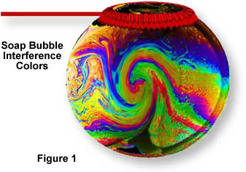
干涉现象实例（Examples）
为什么是彩色的？

Slide 5
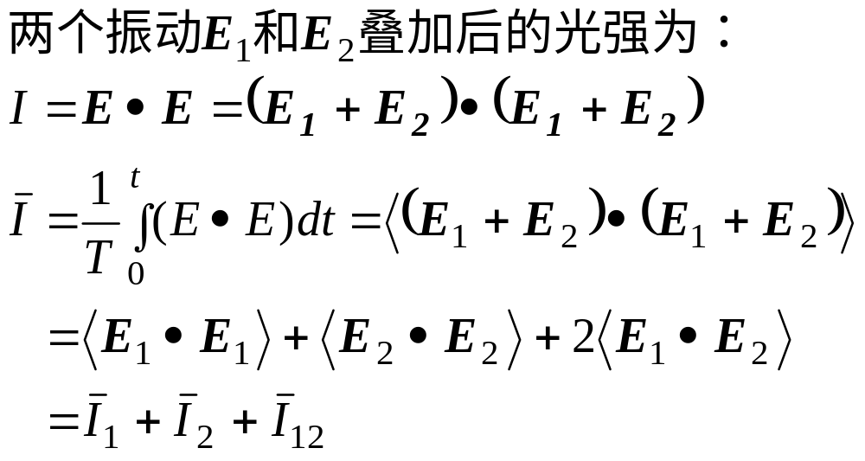
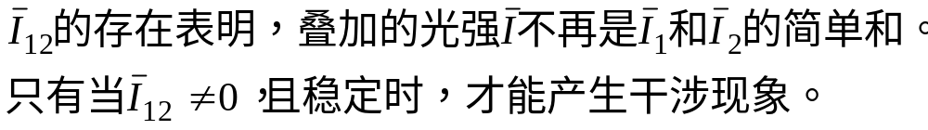
二、干涉条件
一般情况下，

Slide 6
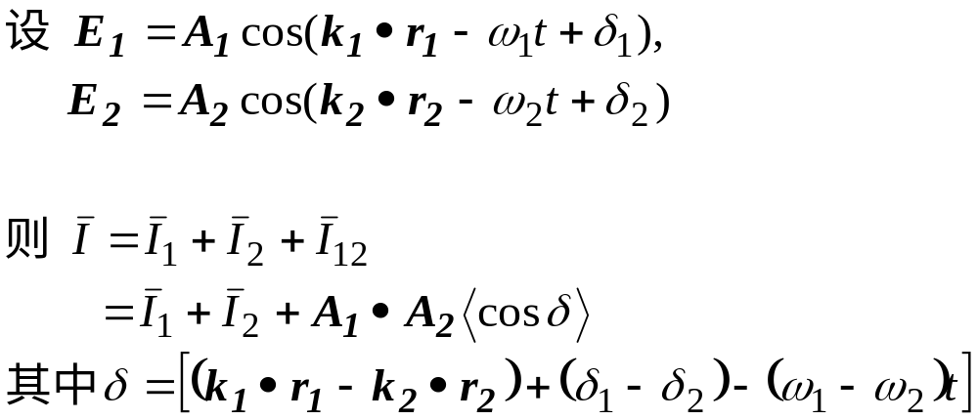
对于两个平面简谐波

Slide 7
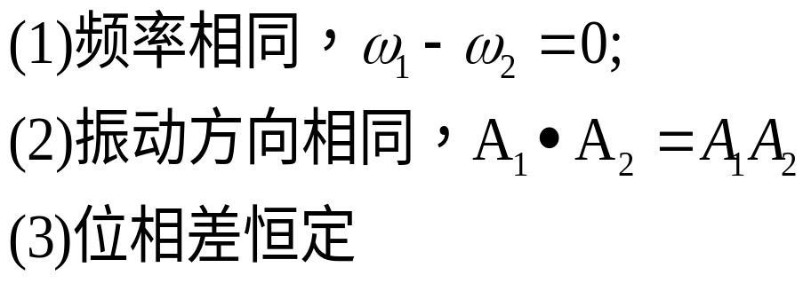
干涉条件：

Slide 8

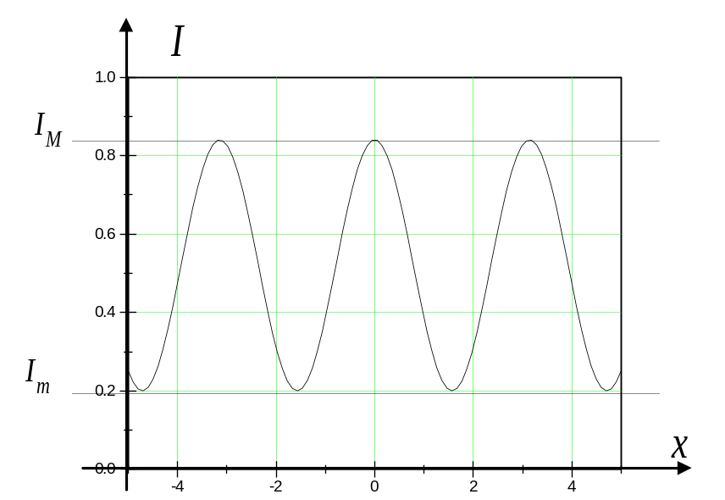
干涉条纹的可见度
the visibility (contrast) of interference fringes
可见度(Visibility, Contrast)定义：
K表征了干涉场中某处
干涉条纹亮暗反差的程度。

Slide 9
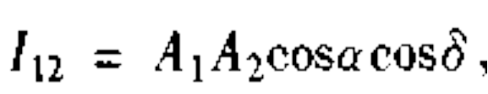
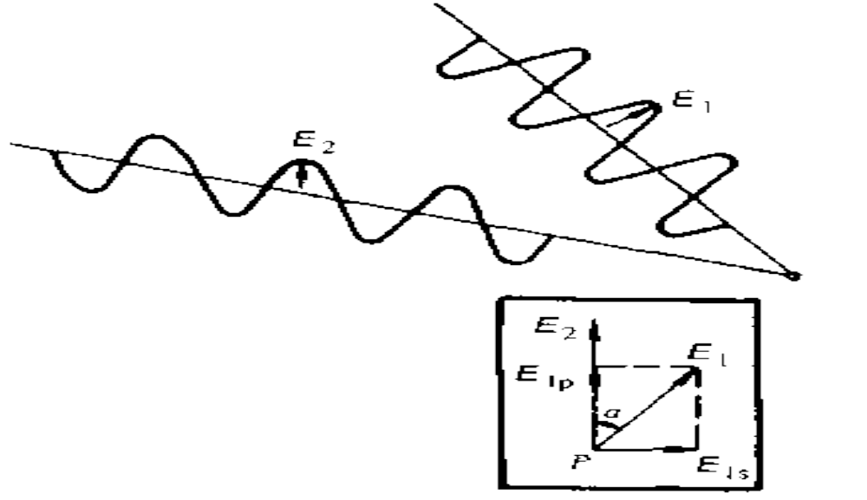
当两光波振动方向有一定夹角时
平行分量
垂直分量，干涉条纹对比度

Slide 10
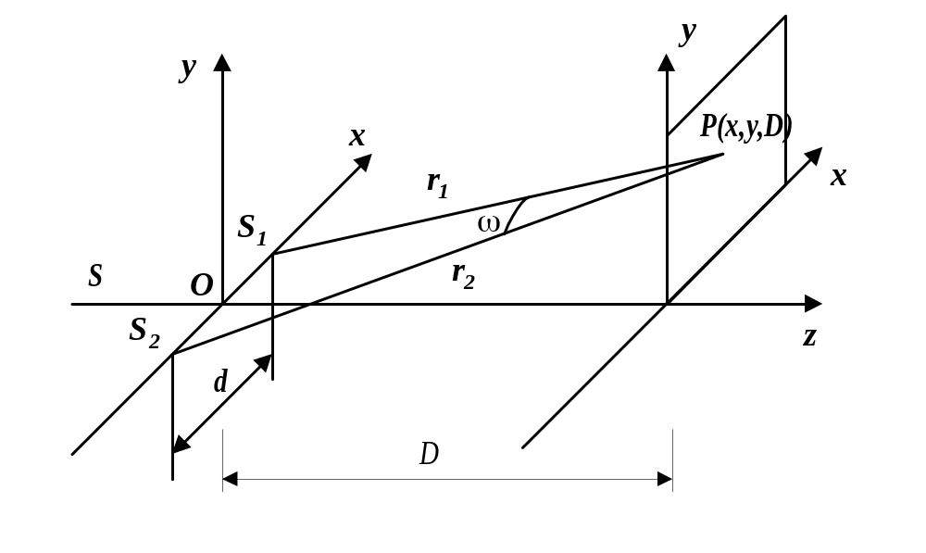
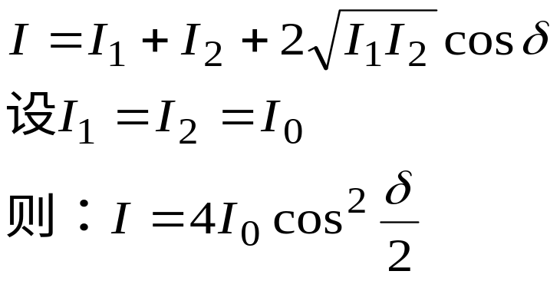
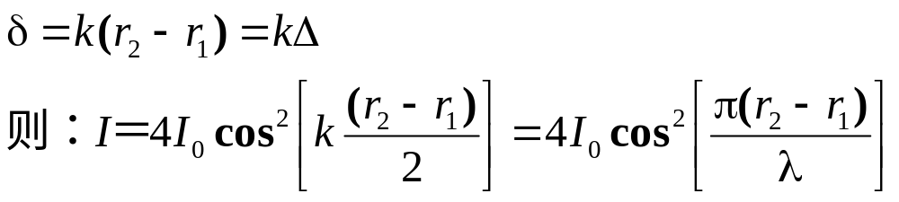

杨氏干涉实验
（Young’s double-slit experiment）
一、干涉图样的计算
1、P点的干涉条纹强度
光强 I 的强弱取决于光程差

Slide 11
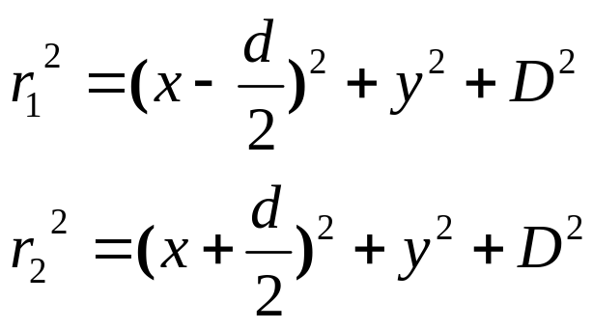
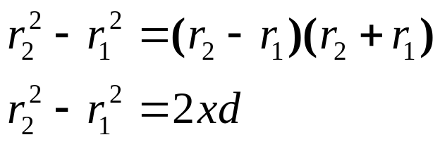
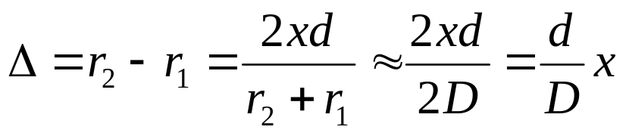
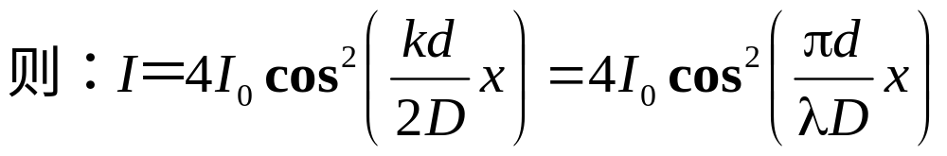
2、光程差Δ的计算
光程差：

Slide 12
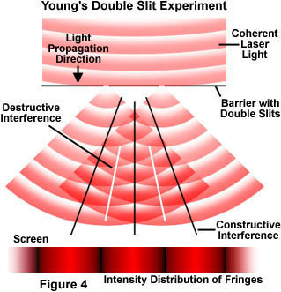

Slide 13
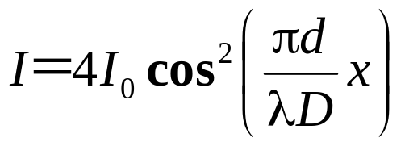

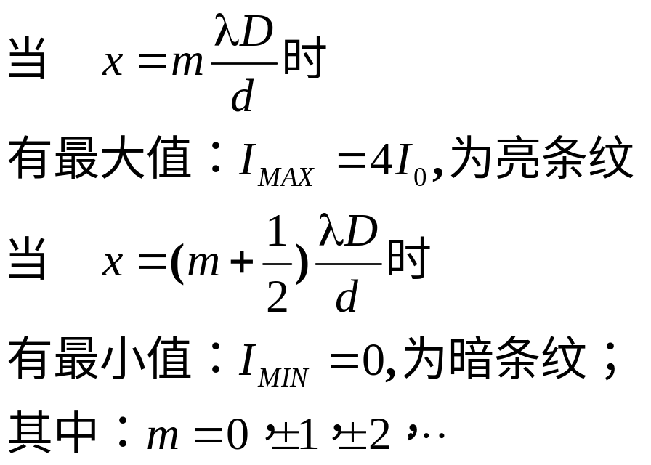
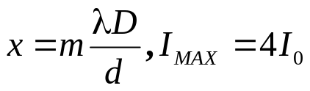
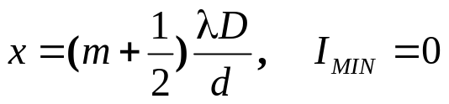
干涉条纹（Interference fringes） 及其意义
x
对于接收屏上相同的x值，光强I相等。条纹垂直于x轴。

Slide 14
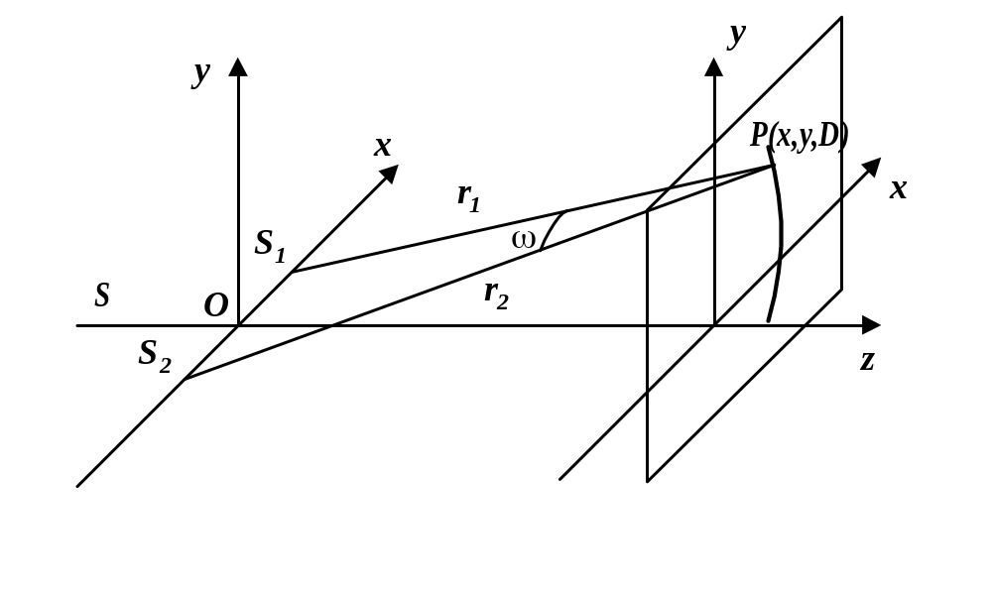
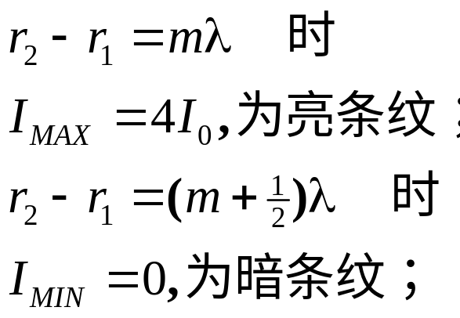
用光程差表示：
结论：
1、干涉条纹代表着光程差的等值线。
2、相邻两个干涉条纹之间其光程差变化量为一个波长λ，位相差变化2π。
在同一条纹上的任意一点到两个光源的光程差是恒定的。

Slide 15
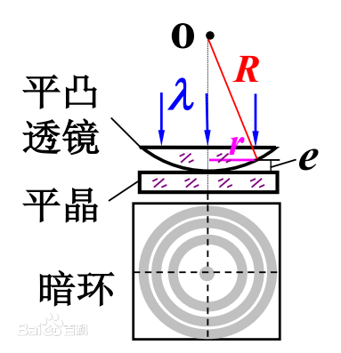
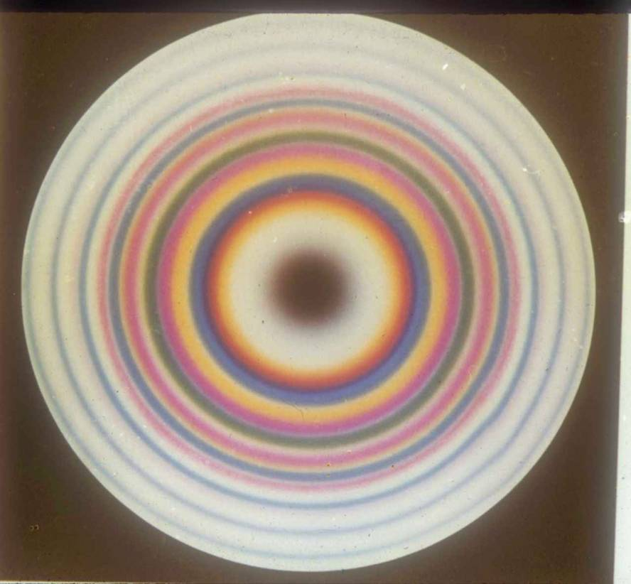
干涉现象实例（Examples）
牛顿环

Slide 16
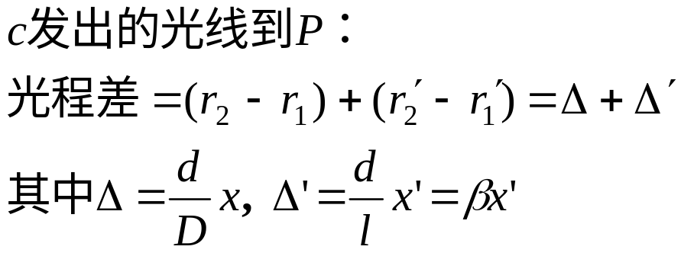

空间相干性（Spatial Coherence )
dx'
S'
c
r'
r
P
1
S
1
x'
r'
1
x
b
2
d
O
S
0
β
r
l1
l2
S
2
l
2
D
S''

Slide 17

空间相干性（Spatial Coherence )
若通过光波场横向两点的光在空间相遇时能够发生干涉，则称通过空间两点的光具有相干性。

Slide 18
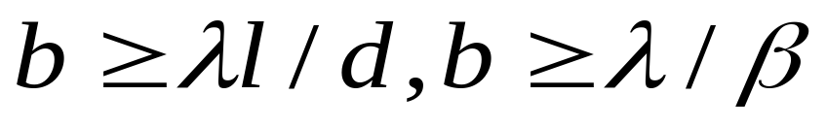
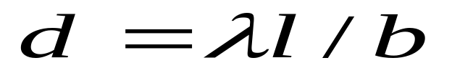
空间相干性（Spatial Coherence )
当光源是点光源时，所考察的任意两点S₁和S₂的光场都是空间相干的，当光源是扩展光源时，光场平面上具有空间相干性的各点的范围与光源的大小成反比。对于一定的光波长和干涉装置，当光源宽度b较大，且满足下式子
通过S₁和S₂两点的光将不发生干涉，因而这两点的光场没有空间相干性。
我们从另一个角度考察光的空间相干性范围。对一定的光源宽度b，通常称光通过S₁和S₂恰好不发生干涉时所对应的这两点的距离为横向相干宽度，以d表示，

Slide 19
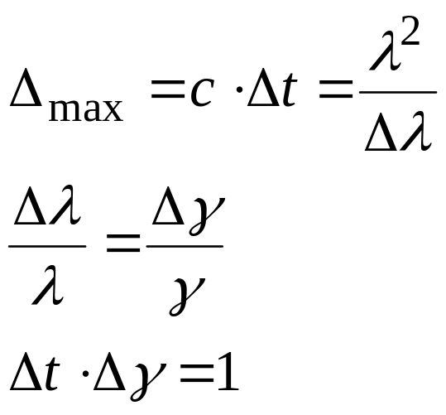
时间相干性 (Temporal Coherence)
时间相干性：若同一光源在相干时间内发出的光经过不同的路径在空间相遇时，能够产生干涉，则称光具有时间相干性。
相干时间 Δt：光通过相干长度所需的时间。
公式：

Slide 20
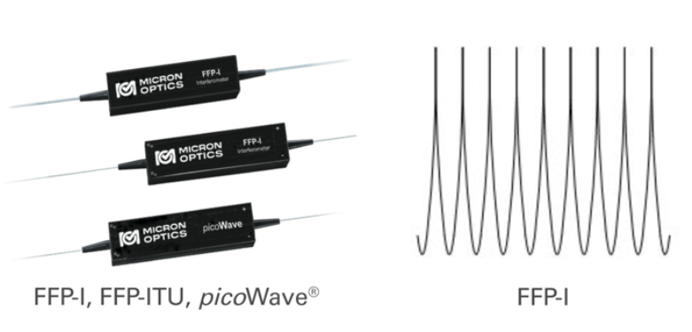
法布里-珀罗干涉仪
法布里-珀罗(Fabry-Perot)干涉仪应用
  分辨率极高的光谱仪；构成激光谐振腔。
1.法布里-珀罗干涉仪的结构
2.法布里-珀罗干涉仪的应用
  研究光谱的超精细结构
  激光器的谐振腔

Slide 21
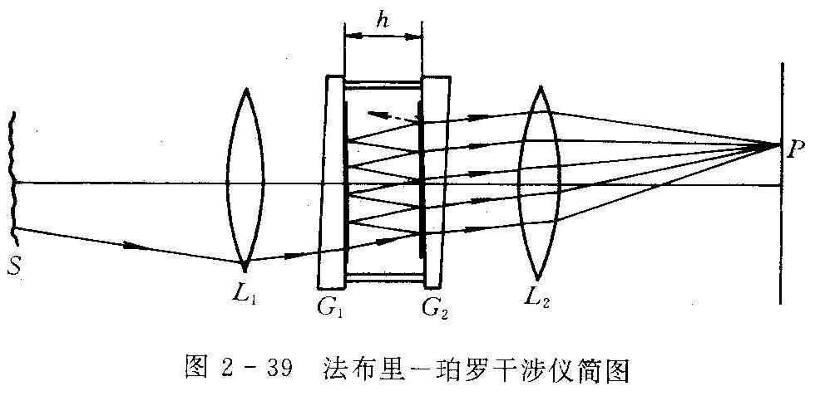
1.法布里-珀罗干涉仪的结构
通常由两块平行放置的平面玻璃板或石英板G₁、G₂组成，如图2-39所示。
两板的内表面镀银或铝膜，或多层介质膜-提高表面反射率。
两镀膜面应精确地保持平行，其平行度一般要求达到λ (1/20-1/100) -为了得到尖锐的条纹
干涉仪的两块玻璃板(或石英板)通常制成有一个小楔角(1′-10′)，以避免没有镀膜表面产生的反射光的干扰。
两板之间的光程可以调节 - -法布里-珀罗干涉仪；
如果两板间距离固定不变- -法布里-珀罗标准具。

Slide 22
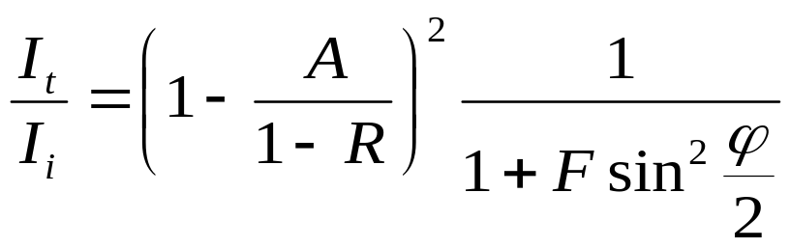
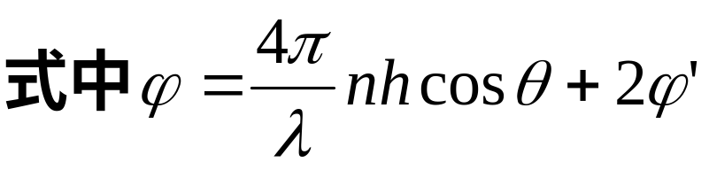
金属镀膜对干涉图样强度的影响
当干涉仪两板内表面镀金属膜时，由于金属膜对光产生强烈吸收，使得整个干涉图样的强度降低。
假设金属膜的吸收率为A，则根据能量守恒关系有
R+T+A=1
当干涉仪两板的膜层相同时，考虑膜层吸收时的透射光干涉图样强度公式
ϕ‘是光在金属内表面反射时的相位变化，R为金属膜内表面的反射率。
可见，由于金属膜的吸收，干涉图样强度降低了［1-A/(1-R)］²倍， 严重时， 峰值强度只有入射光强的几十分之一。

Slide 23
应用之一：研究光谱的超精细结构
即是将一束光中不同波长的光谱线分开- -分光。
衡量一个分光元件性能的好坏有三个技术指标：
  自由光谱范围- -能够分光的最大波长间隔；
  分辨本领- -能够分辨的最小波长差；
  角色散- -使不同波长的光分开的程度。

Slide 24
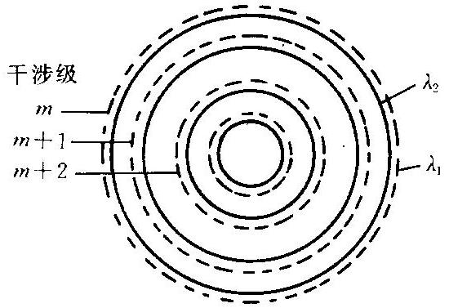
自由光谱范围- -标准具常数
对多光束干涉，若有两个波长为λ₁和λ₂(且λ₂＞λ₁)的光入射至标准具。
由于两种波长的同级条纹角半径不同，将得到如图2-41所示的两组干涉圆环。
随着λ₁和λ₂的差别增大，同级圆环半径相差首先变大。
λ₂的干涉圆环比λ₁的干涉圆环直径小，前者用实线表示，后者用虚线表示。
当λ₁和λ₂相差很大，使λ₂的第m级干涉条纹与λ₁的第m+1级干涉条纹重叠，就引起了不同级次的条纹混淆，达不到分光之目的。

Slide 25
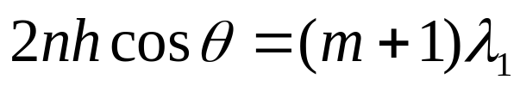
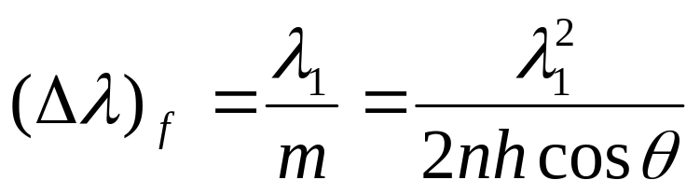
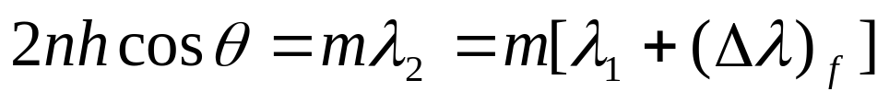
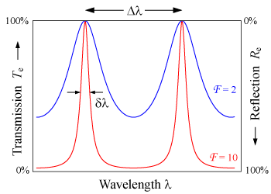

自由光谱范围- -标准具常数
对于一个标准具分光元件来说，存在一个允许的最大分光波长差，称为自由光谱范围(Δλ)_{f}。- 标准具常数
对于靠近条纹中心的某一点(θ)处，λ₂的第m级条纹与λ₁的第m+1级条纹发生重叠时，其光程差相等，有
精细度 Finesse

Slide 26
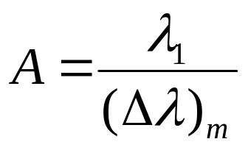
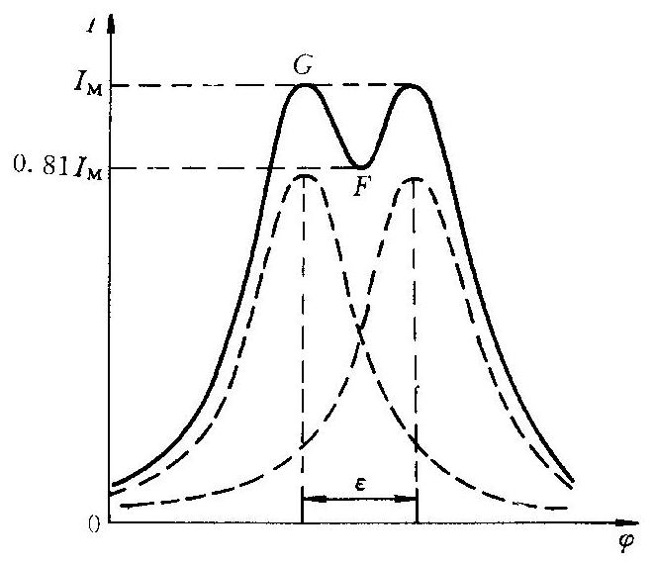
分辨本领
分光仪器所能分辨开的最小波长差(Δλ)_{m}称为分辨极限;
定义：
分辨本领
“能分辨开” - -瑞利判据，光学界约定的标准。
瑞利判据：
  两个等强度波长的亮条纹只有当它们的合强度曲线中央极小值低于两边极大值的81%时，才算被分开(图2-42)
λ₁
λ₂

Slide 27
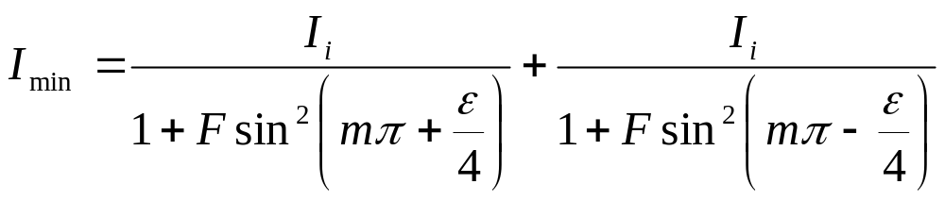
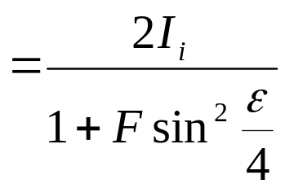
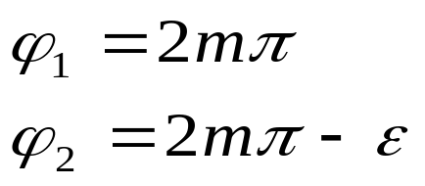
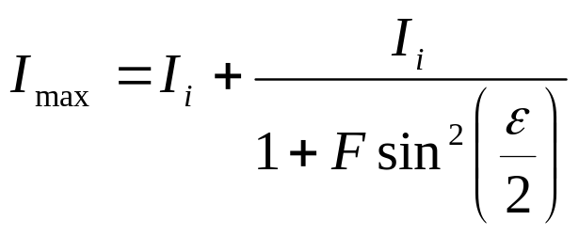
标准具分辨本领的计算
极小值强度为
在合强度极大值处(图中G点)。
λ₁
λ₂
极大值强度为

Slide 28

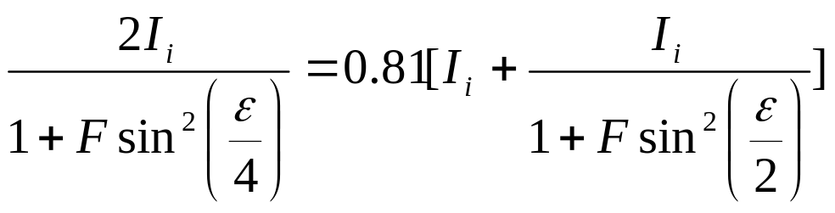
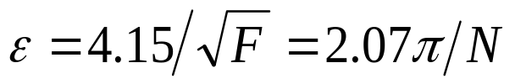
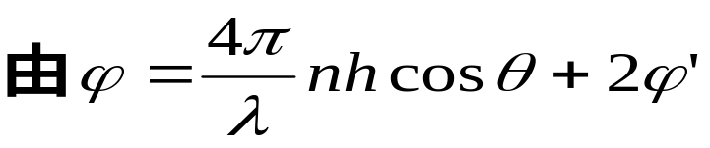
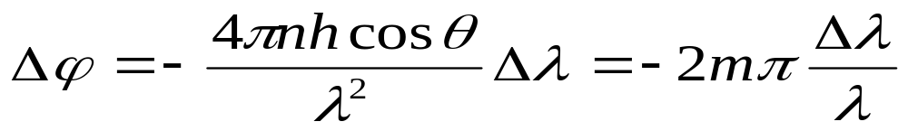
标准具分辨本领的计算
由瑞利判据，两个波长条纹恰能分辨的条件是
则有
由于ε很小，sin(ε/2)≈ε/2，则有
略去ϕ’
两波长刚能分辨，则有Δϕ=ε

Slide 29
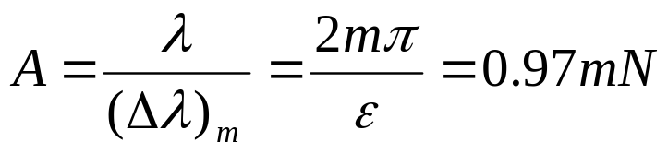
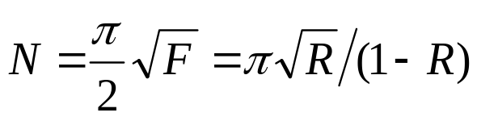
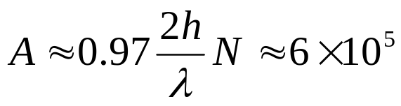
标准具分辨本领的计算
两波刚能分辨，则有Δϕ=ε，标准具的分辨本领为
式中N为条纹的精细度
可见，标准具的分辨本领与干涉条纹的级数m、精细度N成正比；
F-P标准具的分辨本领极高；
例如， h=5 mm, N≈30(R≈0.9)，λ=0.5μm，则在接近正入射时，标准具的分辨本领为
相当于在λ=0.5μm上，标准具能分辨的最小波长差为8.3×10⁻⁷ μm，一般光谱仪是达不到的。
上面的讨论是把λ₁和λ₂的谱线视为单色谱线，实际谱线的本身都有一定的宽度，所以标准具的分辨本领达不到这样高。

Slide 30



角色散
角色散：用来表征分光仪器能够将不同波长的光分开程度的重要指标。
定义：单位波长间隔的光，经分光仪所分开的角度，用dθ/dλ表示。
  dθ/dλ愈大，不同波长的光经分光仪分得愈开。
由法布里-珀罗干涉仪透射光极大值条件
不计平行板材料的色散，两边进行微分，可得
角度θ愈小，仪器的角色散愈大。
在法-珀干涉仪的干涉环中心处光谱最纯。
返回

Slide 31

球面谐振腔
ABCD矩阵

Slide 32



Slide 33


Slide 34

共轴球面腔的稳定性条件

Slide 35

临界腔

Slide 36



纵模
谐振腔的纵模频率满足：

Slide 37

纵模间隔（自由光谱范围FSR）

Slide 38

横模
光波在谐振腔横向平面内的各种稳定强度分布
横模经过往返传输，可以再现
TEM00，基模
TEMmn，高阶横模

Slide 39

应用之二：激光器谐振腔
一台激光器主要由两个核心部件组成：
  激光工作物质(激活介质)和由M₁、M₂构成的谐振腔。
激光工作物质在激励源的作用下，为激光的产生提供了增益，其增益曲线如图2-43(b)中的虚线所示。
谐振腔
  为激光的产生提供了正反馈，并具有选模作用;
  可以看作是由M₁、M₂构成的法布里-珀罗干涉仪。

Slide 40

激光器的纵模
激光器产生的激光振荡频率，实际上是一系列满足干涉条件的频率。
由于激光输出还必须满足一定的阈值条件，所以激光输出频率只有如图2-43(b)所示的A、B、C等少数几个。- -纵模数有限
激光器的每一种输出频率称为振荡纵模ν_{m}；
每一种输出频率的频宽称为单模线宽Δν_{1/2}；- 滤波宽度
相邻两个纵模间的频率间隔称为纵模间隔Δν 。- 自由光谱范围

Slide 41



纵模频率
激光器输出的纵模频率实际上是满足法布里-泊罗干涉仪干涉亮条纹条件的一系列频率。
在正入射情况下，满足下面的关系：
式中n和L分别是谐振腔内介质有折射率和腔长，m为干涉级。
纵模波长
纵模频率

Slide 42

纵模间隔
纵模频率
纵模间隔

Slide 43




单模线宽
激光器中往返光波间相位差
单模线宽(波长)
单模线宽(频率)
谐振腔的反射率越高，或腔长越长，谱线宽度越小单色越好。

